Slide 1

watsonx.ai Introdução a Programação de Aplicações GEN AI com Watson.X & Jupyter Notebook Frederico freds@ibm.com Arquiteto de Solução Fabrizio Fabrizio.Rodrigues@ibm.com Arquiteto de Integração Victor victor.henrique.siqueira@ibm.com CRM & ERP SME
Notes:
O Watsonx é uma nova plataforma de inteligência artificial (IA) e dados da IBM projetada com os três elementos críticos de uma estratégia de IA em mente: IA, dados e governança. Ele capacita as empresas a treinar, validar, ajustar e implantar IA em seus negócios, aproveitando dados críticos e confiáveis onde quer que residam. Essa plataforma tem três componentes que mapeiam os três elementos críticos das necessidades da plataforma de IA: watsonx.ai, watsonx.data e watsonx.governance
O foco desta apresentação está no watsonx.ai, um estúdio que os clientes podem usar para treinar, validar, ajustar e implantar modelos de aprendizado de máquina (ML) e IA tradicional, bem como modelos de base (FMs) para IA generativa. Esses modelos combinam as melhores arquiteturas do setor com um foco rigoroso na aquisição, procedência e qualidade de dados, para atender às necessidades corporativas.

Slide 2
Conteúdo
Introdução
IA Generativa
Watson.ai
Working with jupyter notebook
Demo

Slide 3

Desejável Conhecimento Prévio
Conhecimento básico Watson.x
.
Python Programming
Integração com API’s
Esta não é uma visão introdutória. Presume-se que os participantes conheçam os fundamentos básicos de Gen AI e da plataforma watson.x / IBM Cloud. Mostraremos algum código em Python, mas não estamos ensinando isso. Não vamos falar sobre a teoria básica de ML, no entanto, cobriremos um pouco da teoria da IA ​​generativa.

Slide 4
... Mas a forma como as empresas adotam e executam definirá se elas desbloqueiam, criam valor, desencadeiam a inovação em escala e com velocidade
Modelos de fundação e IA generativa
estão trazendo um ponto de inflexão na IA...
Notes:
Os modelos de fundação (FMs) são diferentes dos modelos tradicionais de IA. Enquanto os modelos tradicionais de IA exigem treinamento supervisionado em dados rotulados, os FMs usam treinamento auto-supervisionado em um grande conjunto de dados não rotulados e não exigem dados rotulados. O aprendizado supervisionado é humano, requer rotulagem intensa e é difícil, difícil e caro. A inclinação auto-supervisionada é alimentada por computador, requer pouca rotulagem e é rápida, automatizada e eficiente. (Consulte o slide de backup para obter mais detalhes sobre a diferença entre aprendizado supervisionado e auto-supervisionado.)
O que o ChatGPT fez foi popularizar a tecnologia e mostrou um pouco do seu potencial. FMs, em particular modelos de linguagem grande (LLMs) são bons em muitas coisas. Especificamente, eles
São bons em executar tarefas de perguntas e respostas (Q&A) – os usuários podem levantar perguntas aleatórias no ChatGPT e obter respostas muito boas. Pode resumir um grande corpo de textos. Pode gerar novo conteúdo como uma história e pode ser instruído a escrever em um estilo específico. Excel em tarefas gerais de processamento de linguagem natural (NLP).
Mas as FMs podem muito mais, desde várias tarefas de PNL, como resumir, extrair, fazer perguntas e respostas, gerar código e para uso geral, até aplicativos específicos de domínio em finanças, segurança cibernética e muito mais. Dado o seu notável desempenho e extensibilidade a uma ampla gama de tarefas, está trazendo um ponto de inflexão na IA. A forma como as empresas adotam o FM e executam a IA generativa terá um impacto significativo no sucesso futuro.
Ele determinará: - Se as empresas podem desbloquear valor do FM e da IA generativa - Se as empresas podem criar valor para seus clientes - Se as empresas podem criar e liberar inovação em escala com velocidade para seus clientes de valor e para saltar à frente da concorrência

Slide 5
O que é Inteligência Artificial Generativa?
Inteligência Artificial Gerativa refere-se a uma classe de algoritmos de aprendizado de máquina capazes de criar novos conteúdos originais, como imagens, vídeos, músicas, texto e muito mais. Esses modelos são treinados em grandes conjuntos de dados e usam padrões complexos e relações para gerar saídas novas e frequentemente indiscerníveis das produzidas por humanos.
Aplicações da Inteligência Artificial Gerativa
1. Arte e design: Permite a geração de novas imagens, vídeos e músicas que podem ser utilizadas em diferentes setores, como cinema, publicidade e moda.
2. Criação de conteúdo: Possibilita automatizar a geração de conteúdos escrito, como artigos, postagens nas redes sociais e respostas em chatsbots.
3. Dados sintéticos: Ajuda na criação de novos dados que podem ser utilizados para melhorar o treinamento de modelos de Machine Learning, auxiliando na precisão e robustez desses modelos.
4. Saúde: Facilita a geração de imagens médicas sintéticas e dados para apoiar diagnósticos e tratamentos.
Notes:
Para sua informação, este slide pode parecer estranho, mas foi gerado com a ajusda do Watson.X. Isso é apontado no próximo slide.
Se Você quiser fazer você mesmo, Acesse o portal do IBM Consulting Advantage (https://servicesessentials.ibm.com/launchpad) e peça a ela para escrever um slide sobre IA generativa para um curso de treinamento. E Veja o resultado inclusive podendo testar em vários modelos.
Este slide serve como um exemplo do que a IA generativa pode fazer.

Slide 6
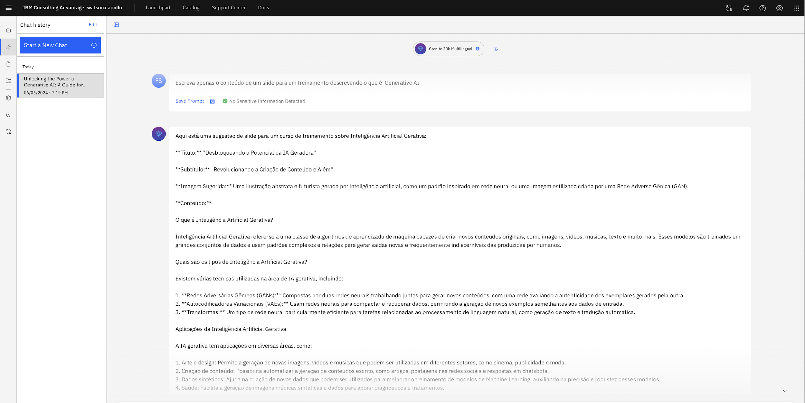
Esta é uma captura de tela do prompt e da resposta que foi usada para criar o slide anterior
Prompt
Texto do Slide Anterior
IBM Consulting Advantage é uma ferramenta de IA generativa da IBM construída sobre o watson.x voltada para o colaboradores / consumidor final.

Slide 7

Desafios com IA Generativa
Pode ser difícil controlar a qualidade do conteúdo Gerado
Pode ser difícil garantir que o conteúdo gerado seja preciso
Declarações falsas podem ser apresentadas de forma maneira confidante
São conhecidas como alucinações em termos de IA generative
Pode ser difícil garantir que o conteúdo gerado não seja ofensivo ou prejudicial
.
Notes:
Eles foram treinados em grandes quantidades de dados e usam probabilidades para adivinhar qual será a próxima palavra quando respondem a uma consulta.

Slide 8
Aprimore as respostas de IA generativa com a engenharia de prompts
A qualidade das respostas que um aplicativo de IA generativa retorna não depende apenas do próprio modelo, mas dos tipos de prompts que ele recebe. O termo engenharia de prompt (prompt engineering) descreve o processo de aprimoramento de prompts.
Os prompts são as maneiras de informarmos a um aplicativo o que queremos que ele faça. Um engenheiro pode adicionar instruções para o programa com prompts. Por exemplo, os desenvolvedores podem criar um aplicativo de IA generativa para que professores criem perguntas de múltipla escolha relacionadas à leitura de texto dos alunos. Durante o desenvolvimento do aplicativo, os desenvolvedores podem adicionar outras regras para o que o programa deve fazer com os prompts recebidos.
Mensagens do sistema
As técnicas de engenharia de prompt incluem a definição de uma mensagem do sistema. A mensagem define o contexto para o modelo descrevendo expectativas e restrições, por exemplo, "Você é um assistente útil que responde de maneira alegre e amigável". Essas mensagens do sistema determinam restrições e estilos para as respostas do modelo.
Como escrever bons prompts
Você pode obter as informações mais úteis sendo explícito sobre o tipo de resposta que deseja, por exemplo, "Criar uma lista de 10 coisas para fazer em Campos do Jordão durante mês de Junho". Você pode obter melhores resultados ao enviar prompts claros e específicos.
Fornecer exemplos
As LLMs geralmente dão suporte ao aprendizado zero-shot no qual as respostas podem ser geradas sem exemplos anteriores. No entanto, você também pode fornecer prompts de aprendizado one-shot que incluem um ou alguns exemplos da resposta que você deseja, como "Visitar o castelo pela manhã antes da chegada das multidões". Em seguida, o modelo pode gerar respostas adicionais no mesmo estilo que os exemplos fornecidos no prompt.
Dados básicos
Os prompts podem incluir dados básicos para fornecer contexto. Você pode usar dados básicos como uma técnica de engenharia de prompt para obter muitos dos benefícios do ajuste fino sem precisar treinar um modelo personalizado.
Para aplicar essa técnica, inclua dados contextuais no prompt para que o modelo possa usá-los para gerar uma saída apropriada. Por exemplo, suponha que você queira usar um LLM para gerar um resumo de um email. Você pode incluir o texto do email no prompt com uma instrução para resumi-lo.

Slide 9
Casos de usos para IA Generativa com watsonx.ai
Linguagem Natural
Code
Speech
Vison*
● Writing
● Summarization
● Classification
● Sentiment analysis
● Extraction
● Chat
● Search
● Code generation
● Code completion
● Code conversion
● Speech to text
● Text to speech
● Image generation
● Image editing
● Captioning
● Image Q&A
● Image search
● Video descriptions
* Com modelos de terceiros

Slide 10
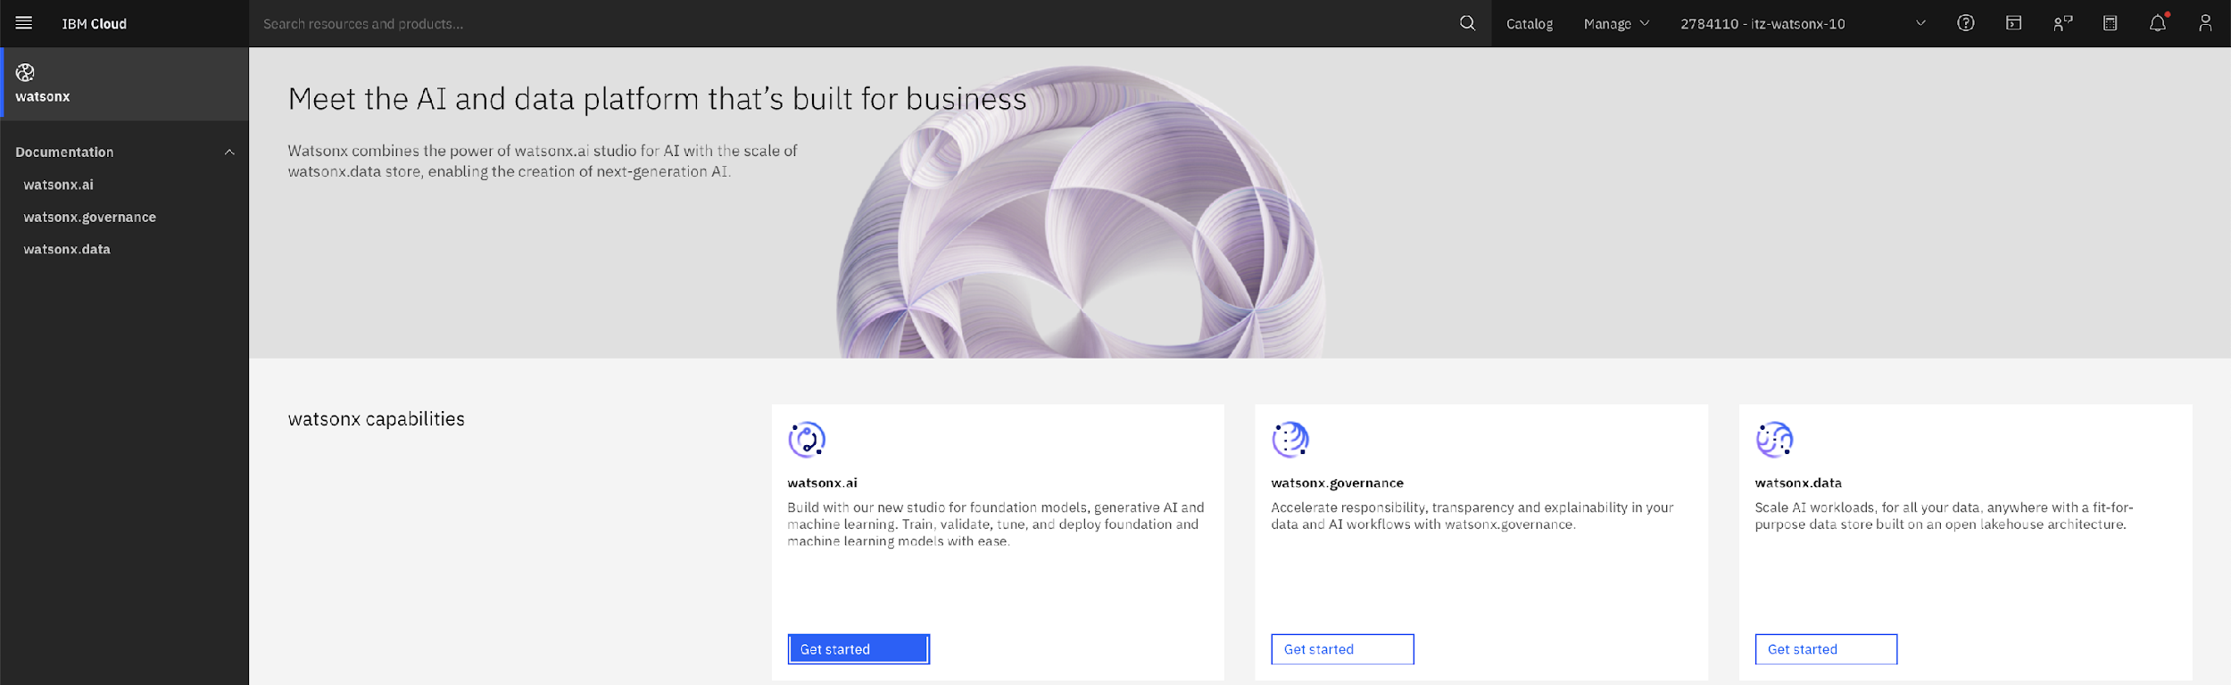
watsonx.ai
Watsonx.ai é o novo Studio para trabalhar com modelos de AI. É uma plataforma baseada em nuvem oferecida pela IBM que permite que cientistas de dados, desenvolvedores e usuários de negócios colaborem e trabalhem juntos para construir, treinar e implementar inteligência artificial (IA) e modelos de aprendizado de máquina. Ele fornece um ambiente unificado para preparação de dados, desenvolvimento e implantação de modelos, tudo em uma única plataforma.
Notes:
Aqui quero falar da plataforma Studio do watsonx que fornece acesso aos próprios modelos pré-treinados da IBM, bem como a um amplo catálogo de modelos de opensource.
A plataforma tem três componentes principais:watsonx.ai, o Governance e o data

Slide 11
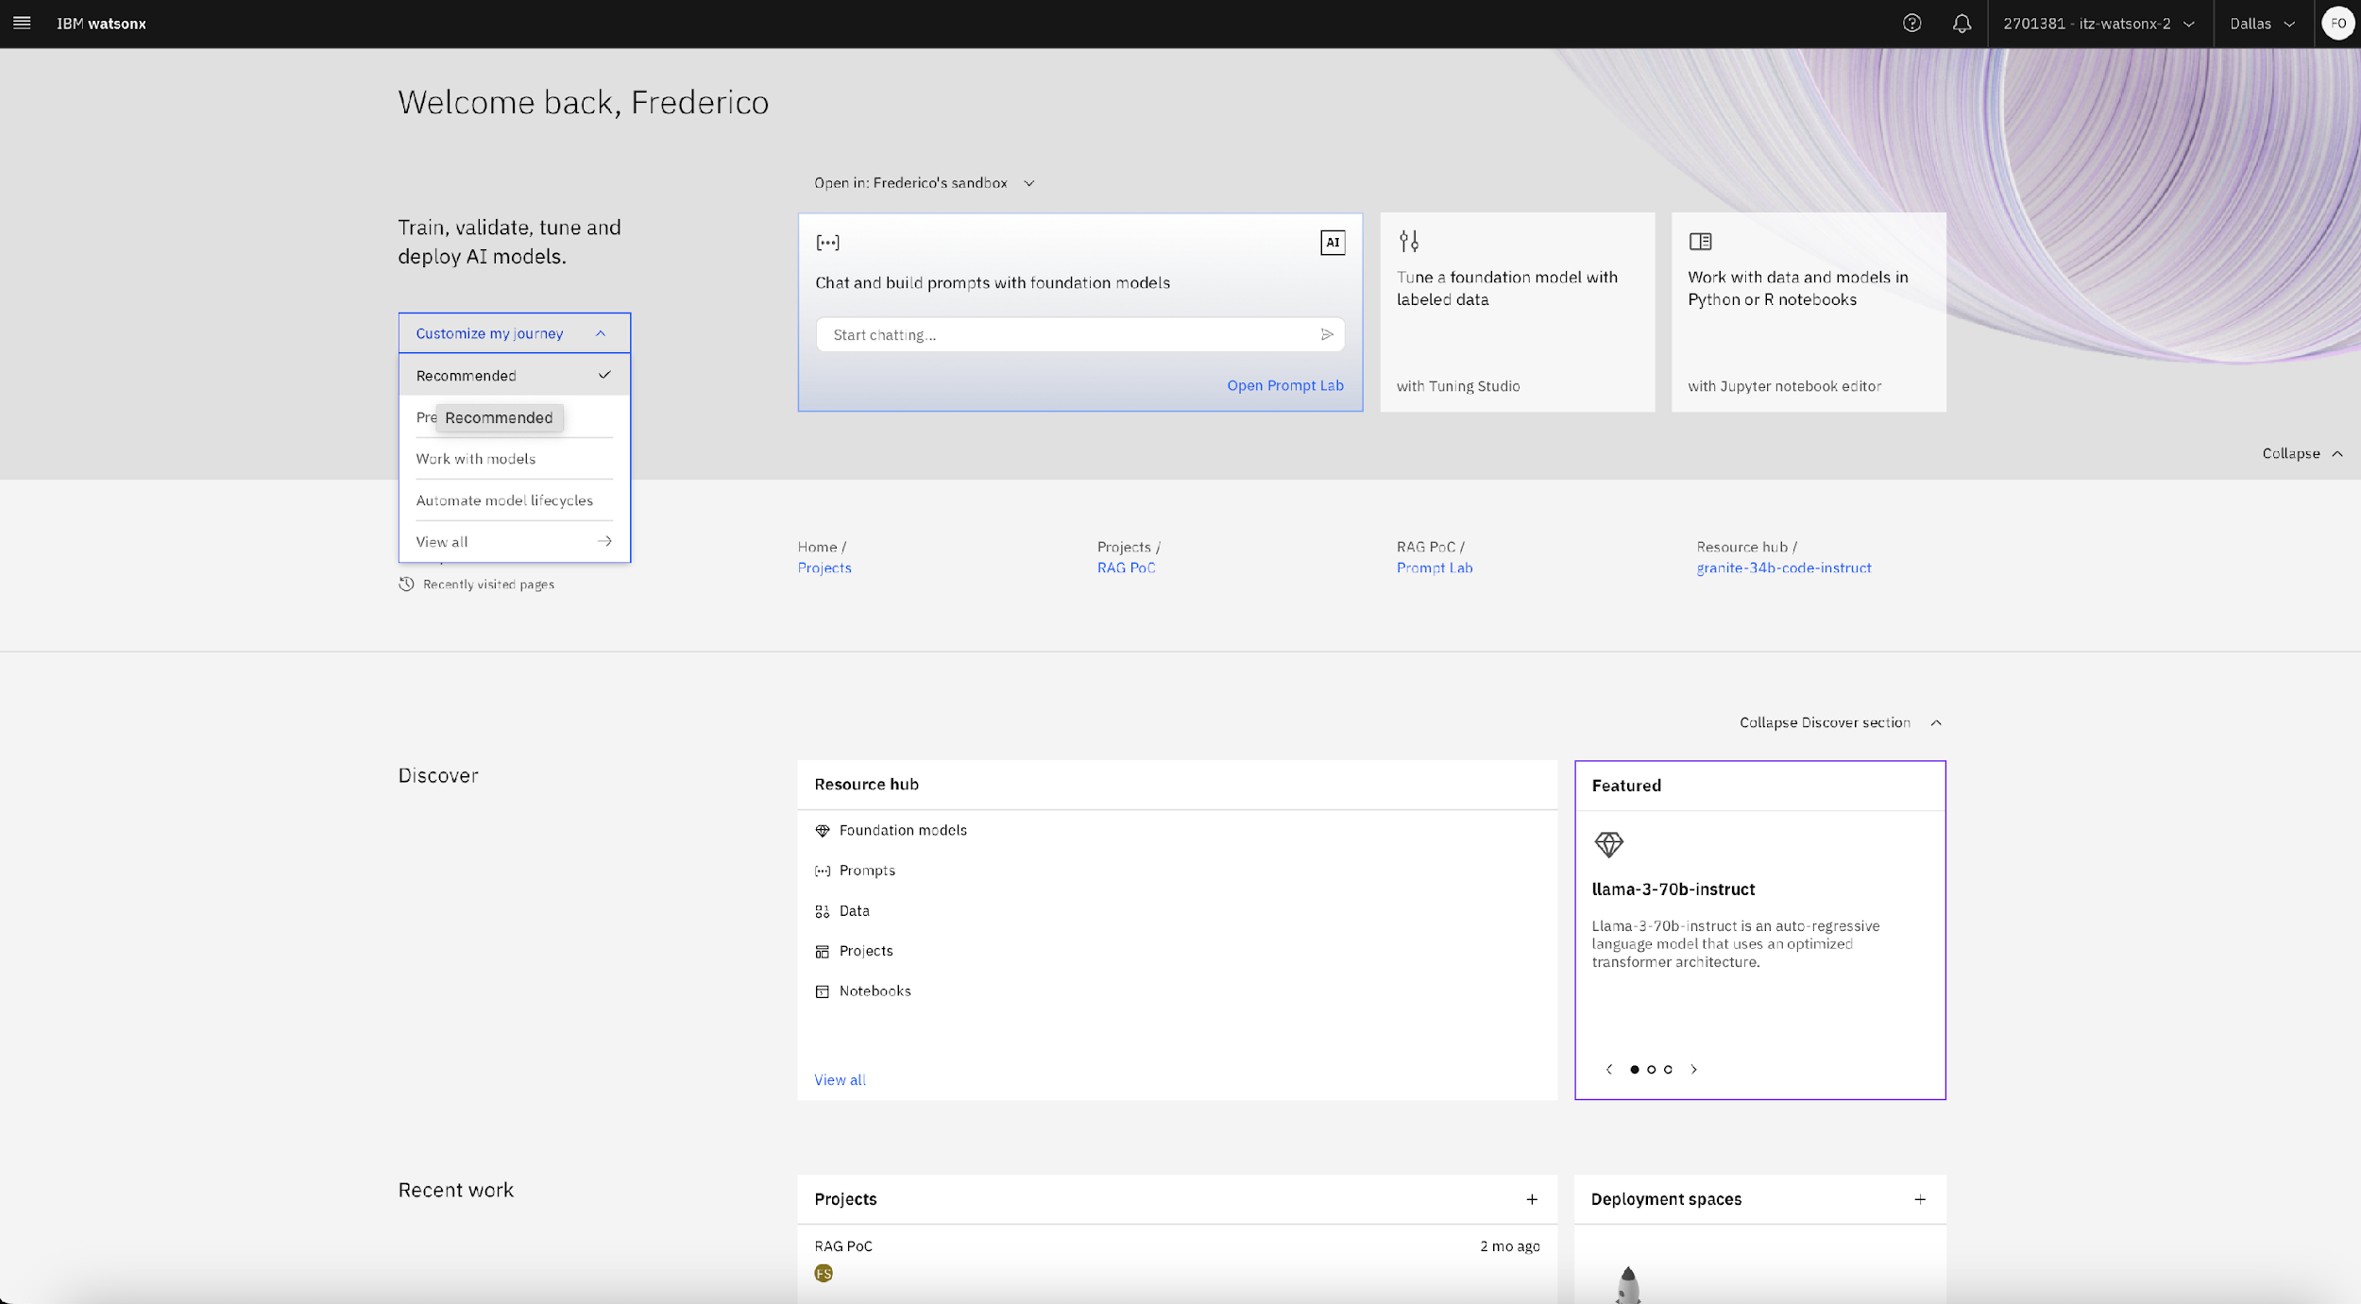
watsonx.ai
Notes:
Não Podemos esquecer que é necessário uma conta na Cloud E a necessidade instancia de storage para poder trabalhar nele.

Slide 12
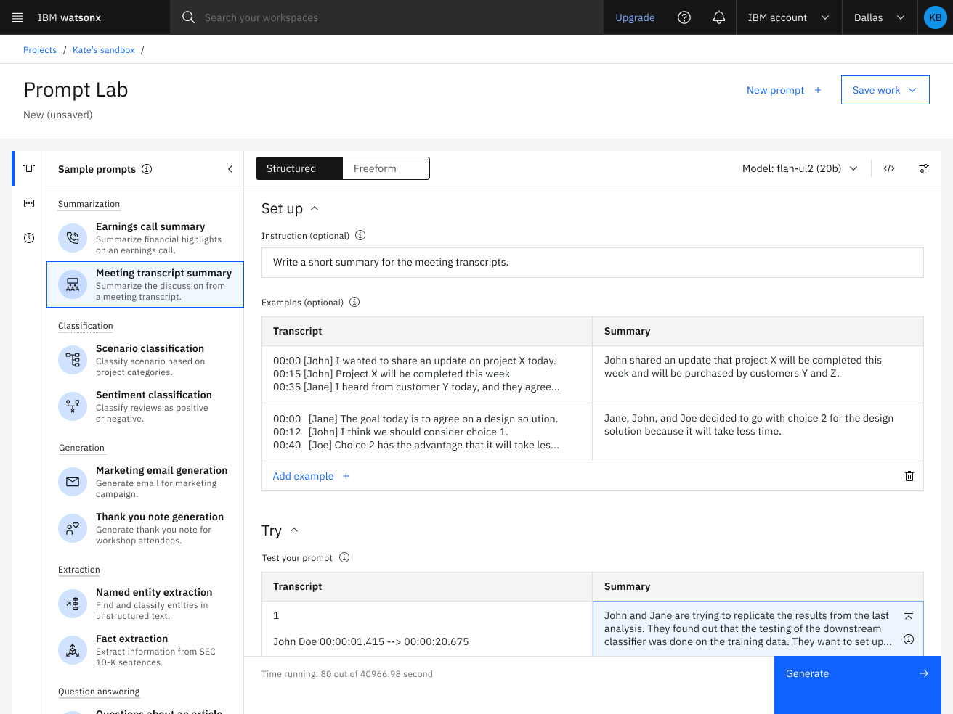
watsonx.ai: Prompt Lab
Experimente modelos de fundação e build prompts
Construtor de prompts interativos
Experimente a engenharia de prompt
Inclui exemplos de prompt para vários casos de uso e tarefas Experimente diferentes prompts, salve e reutilize prompts mais antigos, use modelos diferentes e varie diferentes parâmetros Experimente com solicitação de zero-shot, one-shot ou few-shot para obter os melhores resultados
Escolha de modelos básicos a serem usados com base nos requisitos da tarefa Impedir que o modelo gere frases repetidas Número de novos tokens min e max na resposta Sequências de parada – especifica sequências cujas aparências devem parar o modelo
Notes:
Um prompt é uma maneira de os clientes interagirem e instruirem os modelos de fundação para fornecer respostas. Na IA generativa, o modelo não está "respondendo", mas está "gerando" uma resposta com base na entrada e no que ela foi treinada. A forma de como se "pede" é que acaba fazendo com que o modelo traga resultados muito diferentes. O prompt engineering é a "arte" de avisar de maneiras que um modelo possa entender e responder melhor às solicitações do cliente. O prompt lab faz parte da interface do usuário (UI) watsonx.ai que permite que os usuários executem o nosso famoso prompt engineering e experimentem diferentes prompts em diferentes modelos (foundation modelo). Você pode selecionar o modelo de interesse e experimentar diferentes prompts para ver o que funciona melhor para um modelo específico. Os clientes podem tentar diferentes "disparos" com prompts:
Solicitação zero-shot – simplesmente passando uma solicitação para o modelo sem informações adicionais. Alguns modelos (maiores) responderão melhor que outros, dependendo da solicitação. Solicitação de um ou poucos disparos – os clientes podem aprender a fornecer informações simples para orientar o modelo adequadamente à intenção do usuário de fornecer a melhor resposta. Os usuários menos experientes podem selecionar diferentes amostras de prompt do laboratório de prompt e aprender como os exemplos utilizam o ajuste de uma ou poucas tomadas. Os clientes podem definir vários parâmetros, tais como: Ganancioso vs Amostragem – com "ganancioso" a palavra/token com maior probabilidade é selecionada. A maioria dos modelos de linguagem grande (LLMs) operam dessa forma, é a forma mais simples de previsão da próxima palavra. Na amostragem, o modelo seleciona um token usando uma estratégia ponderada aleatoriamente nas probabilidades de todos os tokens, resultando na possibilidade de retornar uma resposta menos provável. Isso é usado para criatividade e para evitar a repetição de palavras, mas pode fazer com que o LLM "vagueie" por outras áreas. Parâmetros de amostragem Temperatura – em geral, quanto maior a temperatura, maior a aleatoriedade. Definir a temperatura como 0 significa que o modelo sempre retornará exatamente o mesmo resultado. Uma temperatura mais alta permite que o modelo considere outras probabilidades e cause alucinações. Top P – use isso para limitar a amostragem aleatória a previsões cujas probabilidades combinadas não excedam o limite (valor de P). Um valor Top P de 1 significa que tudo é considerado. Um valor de P Top mais baixo elimina as opções de probabilidade mais baixa. Top K – deixe o modelo selecionar apenas a partir dos principais resultados K. Penalidade de repetição – para evitar que o modelo gere frases repetidas Sequências de parada - diga ao modelo para parar de gerar mais saída assim que encontrar a sequência de parada especificada. Min/max novos tokens – o mínimo ou máximo de novos tokens usados na resposta – controlando o quão "detalhada" a resposta deve ser.
Observe que, ao contrário das tarefas tradicionais de IA, a IA generativa cria uma resposta mais adequada à sua compreensão da pergunta. Isso requer experiência por parte do usuário para aprender a solicitar efetivamente o modelo, pois ele precisa entender o suficiente da intenção da solicitação. O uso do laboratório imediato desenvolve essa experiência. A melhor maneira de aprender a passar bons prompts é pelo exemplo. O laboratório de prompt watsonx.ai fornece muitos exemplos de várias tarefas de processamento de linguagem natural (NLP), como: Resumo Extração Geração Classificação E mais...
Watsonx.ai laboratório de prompts mantém um histórico de prompts. Como parte do aprendizado, os usuários podem querer voltar aos prompts anteriores que poderiam ter funcionado melhor ou ajustá-los de forma diferente. A interface do usuário controla os prompts anteriores e os usuários podem facilmente se mover para frente e para trás.
Uma vez que o cientista/engenheiro de dados tenha encontrado o melhor prompt, ele pode ser passado por meio de uma interface de programação de aplicativos (API) ou notebook Python para o modelo. Ele pode ser usado para automatizar tarefas para outros usuários. Embora os clientes possam ajustar ou ajustar seus modelos, isso requer trabalho e recursos. A engenharia imediata é uma maneira de evoluir um modelo para as necessidades dos clientes sem reconstrução de modelo ou muitos dados rotulados.

Slide 13
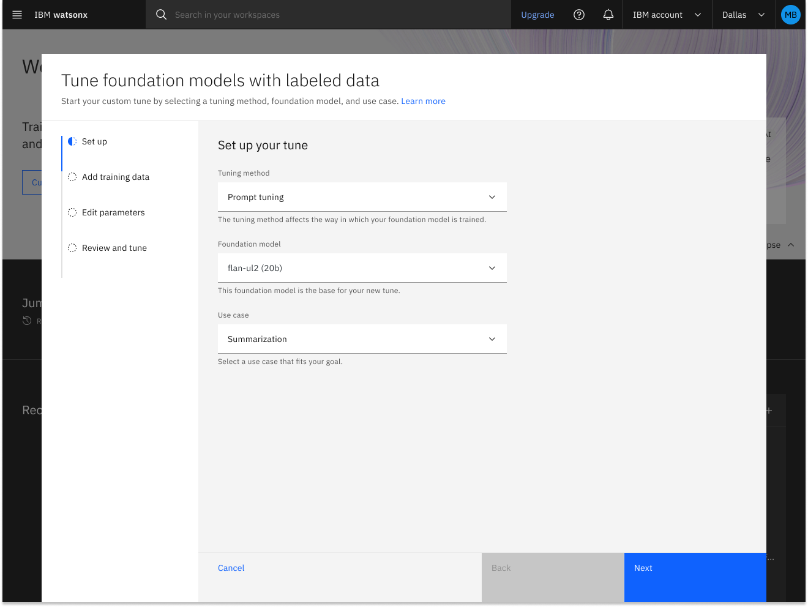
watsonx.ai: Tuning Studio* Ajuste seus modelos de fundação com dados rotulados
Prompt tuning
Task support in the Tuning Studio
Maneira eficiente e de baixo custo de adaptar um modelo de base de IA para novas tarefas downstream Ajuste os prompts sem alterações no modelo base subjacente ou nos pesos Ao contrário da engenharia imediata, o prompt tuning permite que os clientes aprimorem ainda mais o modelo com dados comerciais focados
Os modelos suportam uma variedade de tarefas de linguagem: perguntas e respostas, gerar, extrair, resumir, classificar Requer um pequeno conjunto de dados rotulados para executar tarefas especializadas Pode alcançar resultados próximos ao ajuste fino sem modificação do modelo, a um custo menor de execução
*Coming soon, available post-GA
Notes:
O estúdio de tuning permite que os clientes experimentem o ajuste rápido e o ajuste fino.
Com o ajuste imediato, os clientes podem escolher um modelo e usar seus próprios dados específicos para aprimorar esse modelo. Embora os modelos básicos sejam muito capazes em um nível geral, as empresas têm suas terminologias de negócios, fluxo de trabalho específico e saída específica que esperam das consultas. No ajuste de prompt, os clientes podem alimentar um conjunto de pares de <consulta de entrada> saída <esperada> no modelo. Isso ensina o modelo a entender melhor a intenção de perguntas específicas e como gerar o resultado mais relevante.
À medida que os clientes passam dados para seu modelo, também há parâmetros que eles podem modificar para aprimorar o modelo. Tenha em mente que isso (dependendo do modelo) pode ser um processo muito envolvido e caro. Os clientes podem considerar o uso de batch_size maiores (número de amostras a serem trabalhadas antes de modificar quaisquer parâmetros internos) e num_epochs menores (número de vezes para percorrer os dados de amostra) para controlar o tempo/custo do treinamento.
Há duas coisas importantes a serem observadas com o ajuste imediato: Nenhum peso de modelo é alterado com o processo. Os clientes estão aprimorando o modelo, mas mantendo os pesos dos parâmetros originais intactos. Com o conjunto adequado de dados, isso pode alcançar resultados de ajuste quase fino. Isso é importante – embora o ajuste fino possa dar os melhores resultados, ele é muito mais caro à medida que o modelo é atualizado (quanto maior o modelo originalmente, mais caro ele é). O ajuste imediato também evita o esquecimento catastrófico (ou seja, o modelo subjacente tem tanto peso modificado que não se assemelha mais ao original – isso essencialmente destrói a razão pela qual o modelo base foi escolhido em primeiro lugar). O ajuste fino é a próxima etapa do ajuste em que os clientes estão fornecendo (na maioria dos casos) um conjunto maior de dados e o modelo subjacente será modificado.

Slide 14

Jupyter Notebook
Jupyter Notebook: Seu playground de codificação interativo
Jupyter Notebook é um aplicativo da web poderoso e de código aberto que revolucionou a maneira como você codifica, analisa dados e compartilha seu trabalho. Quer você seja um cientista de dados, pesquisador, estudante ou programador amador, o Jupyter Notebook oferece um ambiente exclusivo e flexível que combina código, rich text, visualizações e elementos multimídia.
Notes:
O Jupyter Notebook é uma aplicação web de código aberto onde o desenvolvedor pode dividir o código em partes e trabalhar nelas independentemente da ordem: escrever, testar funções, carregar um arquivo na memória e processar o conteúdo. Outras linguagens como php,perl, Javascript também rodam.

Slide 15
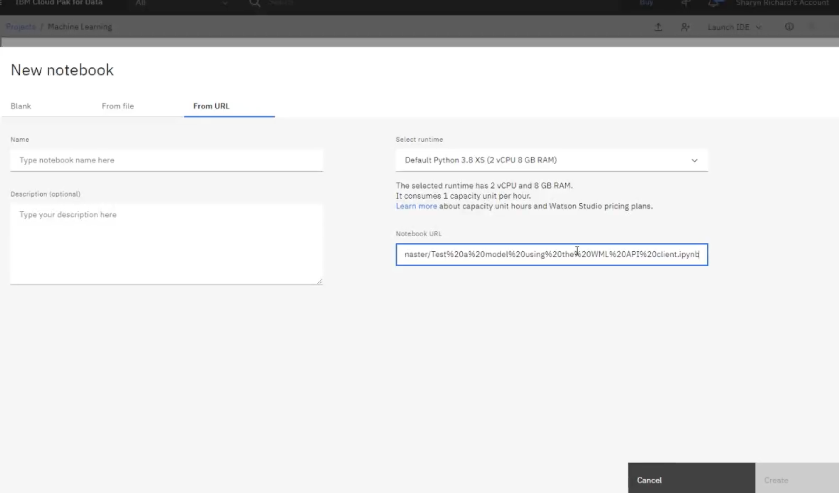
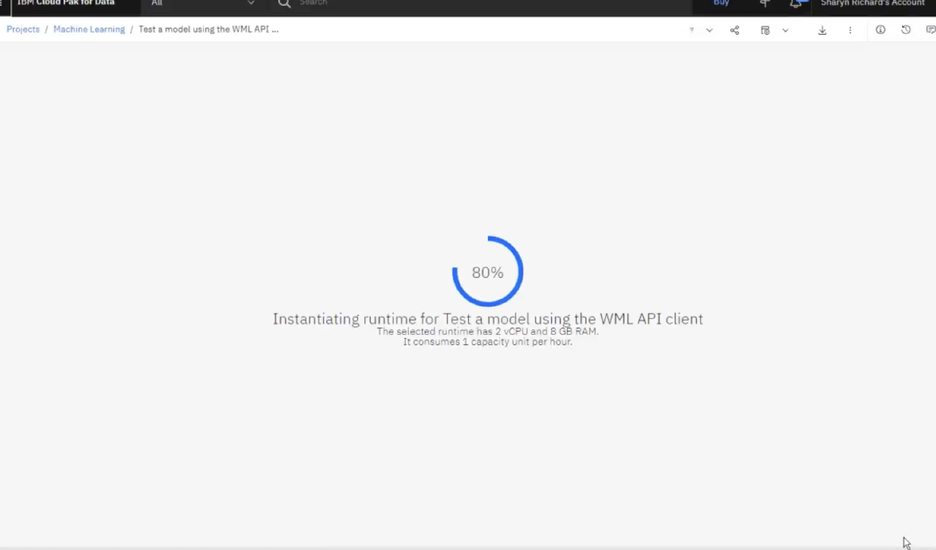
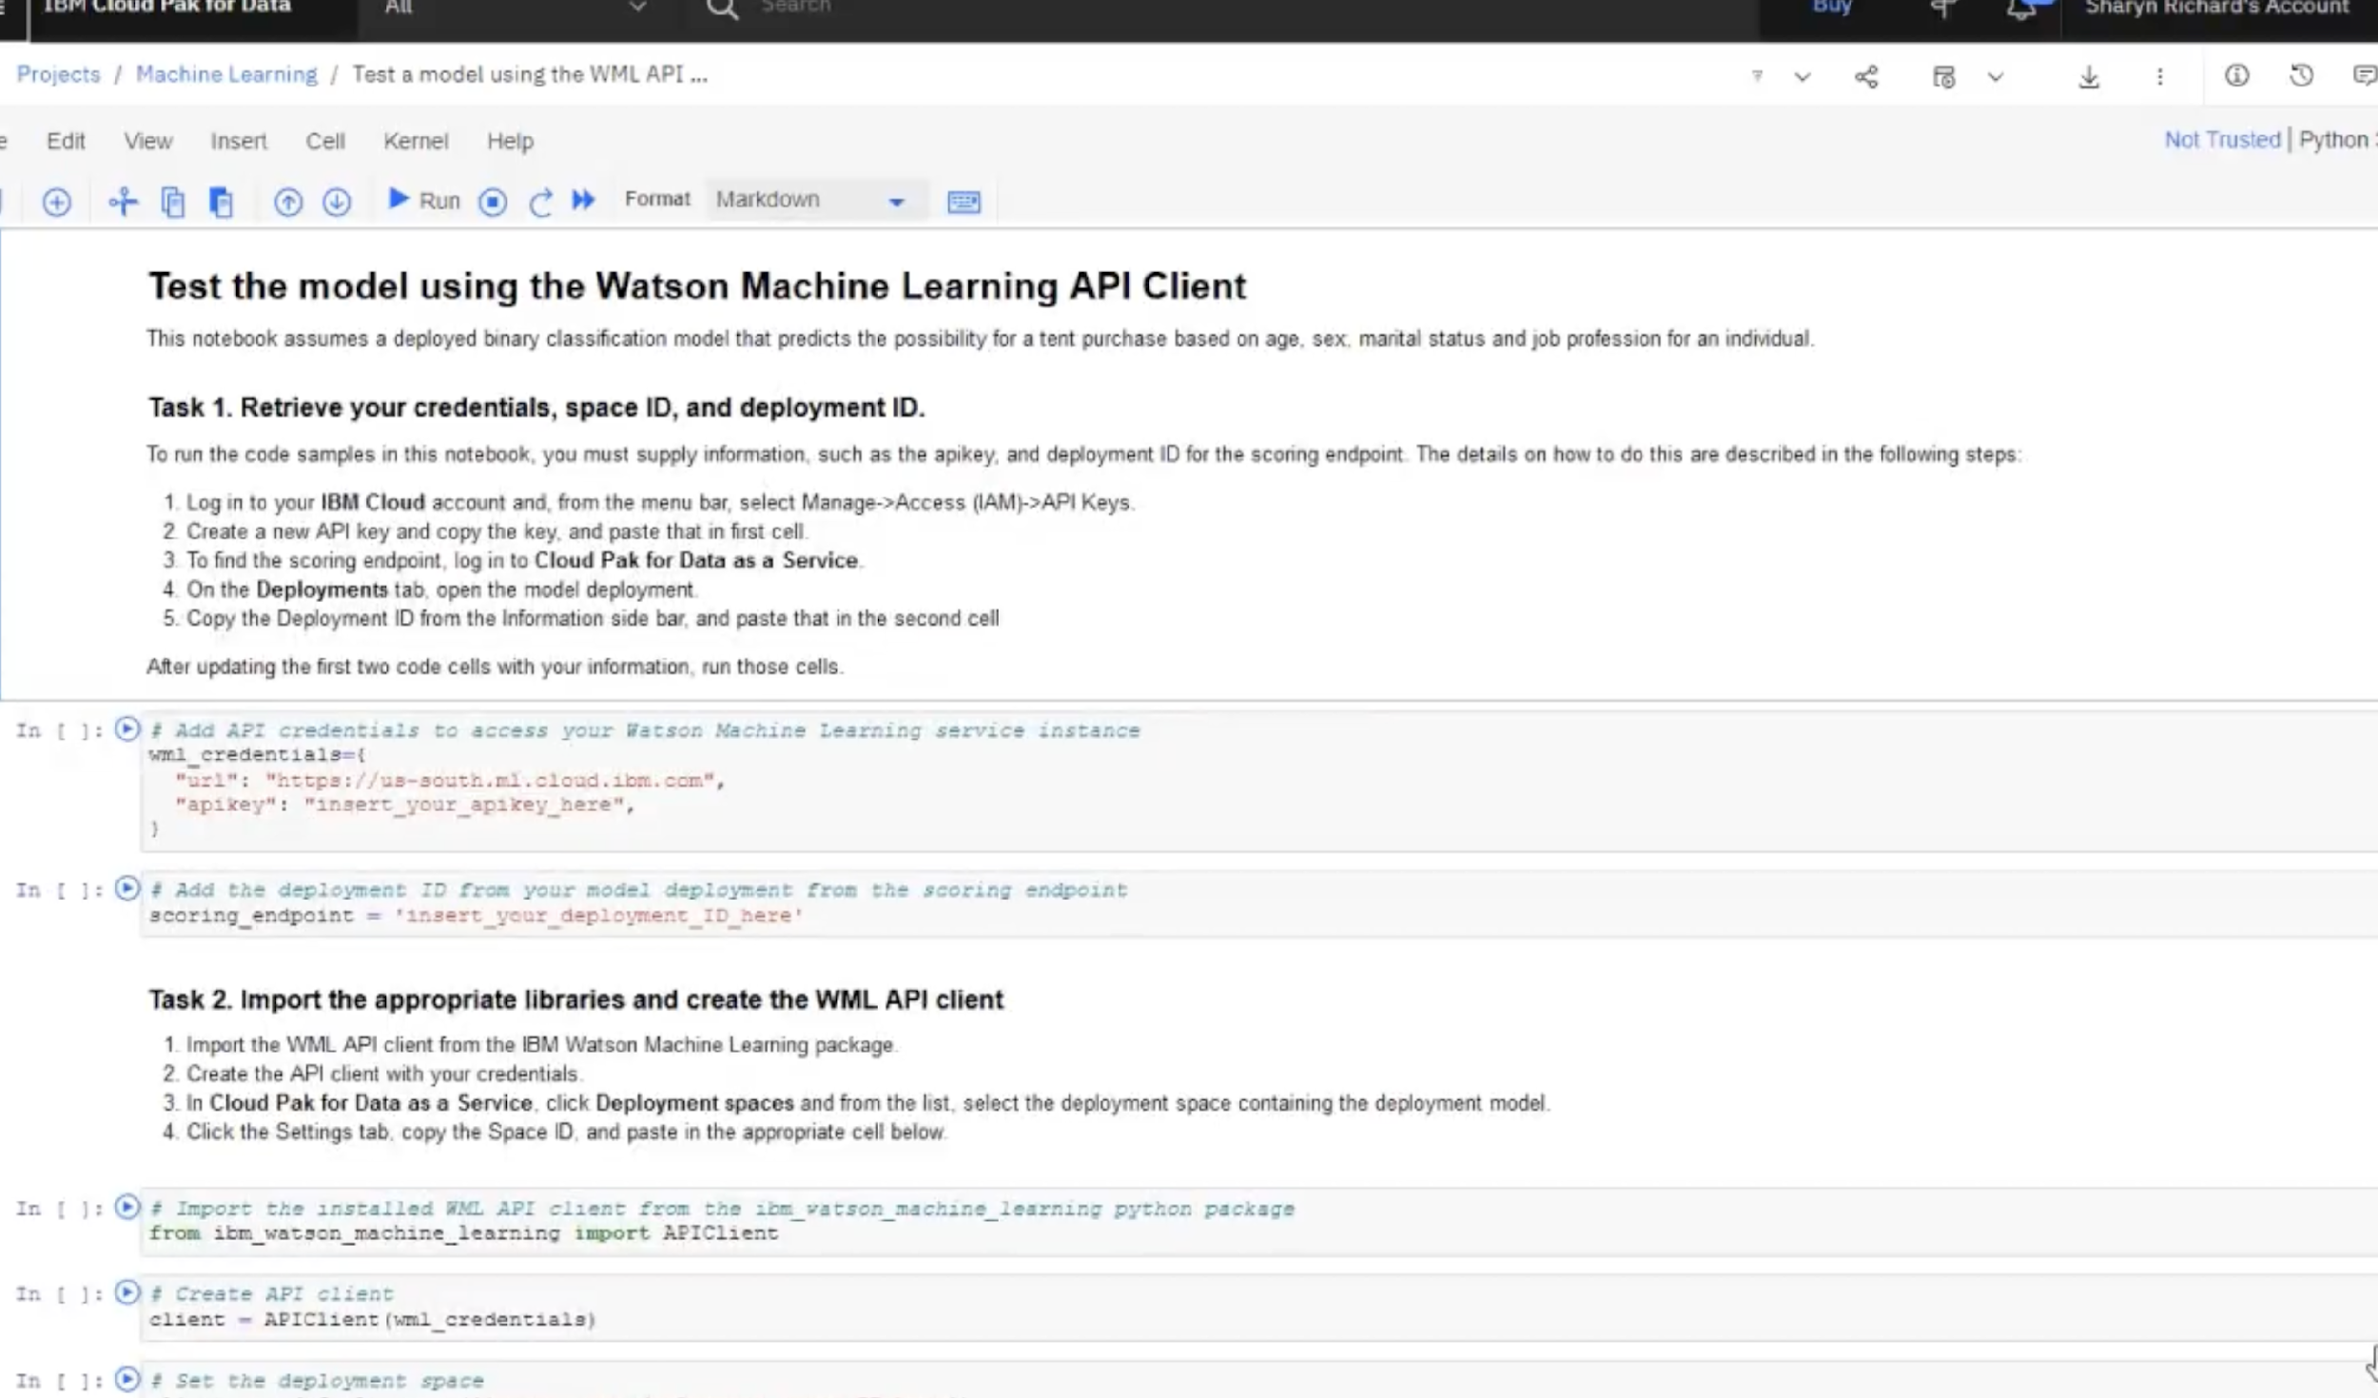
watsonx.ai: Notebook

Slide 16
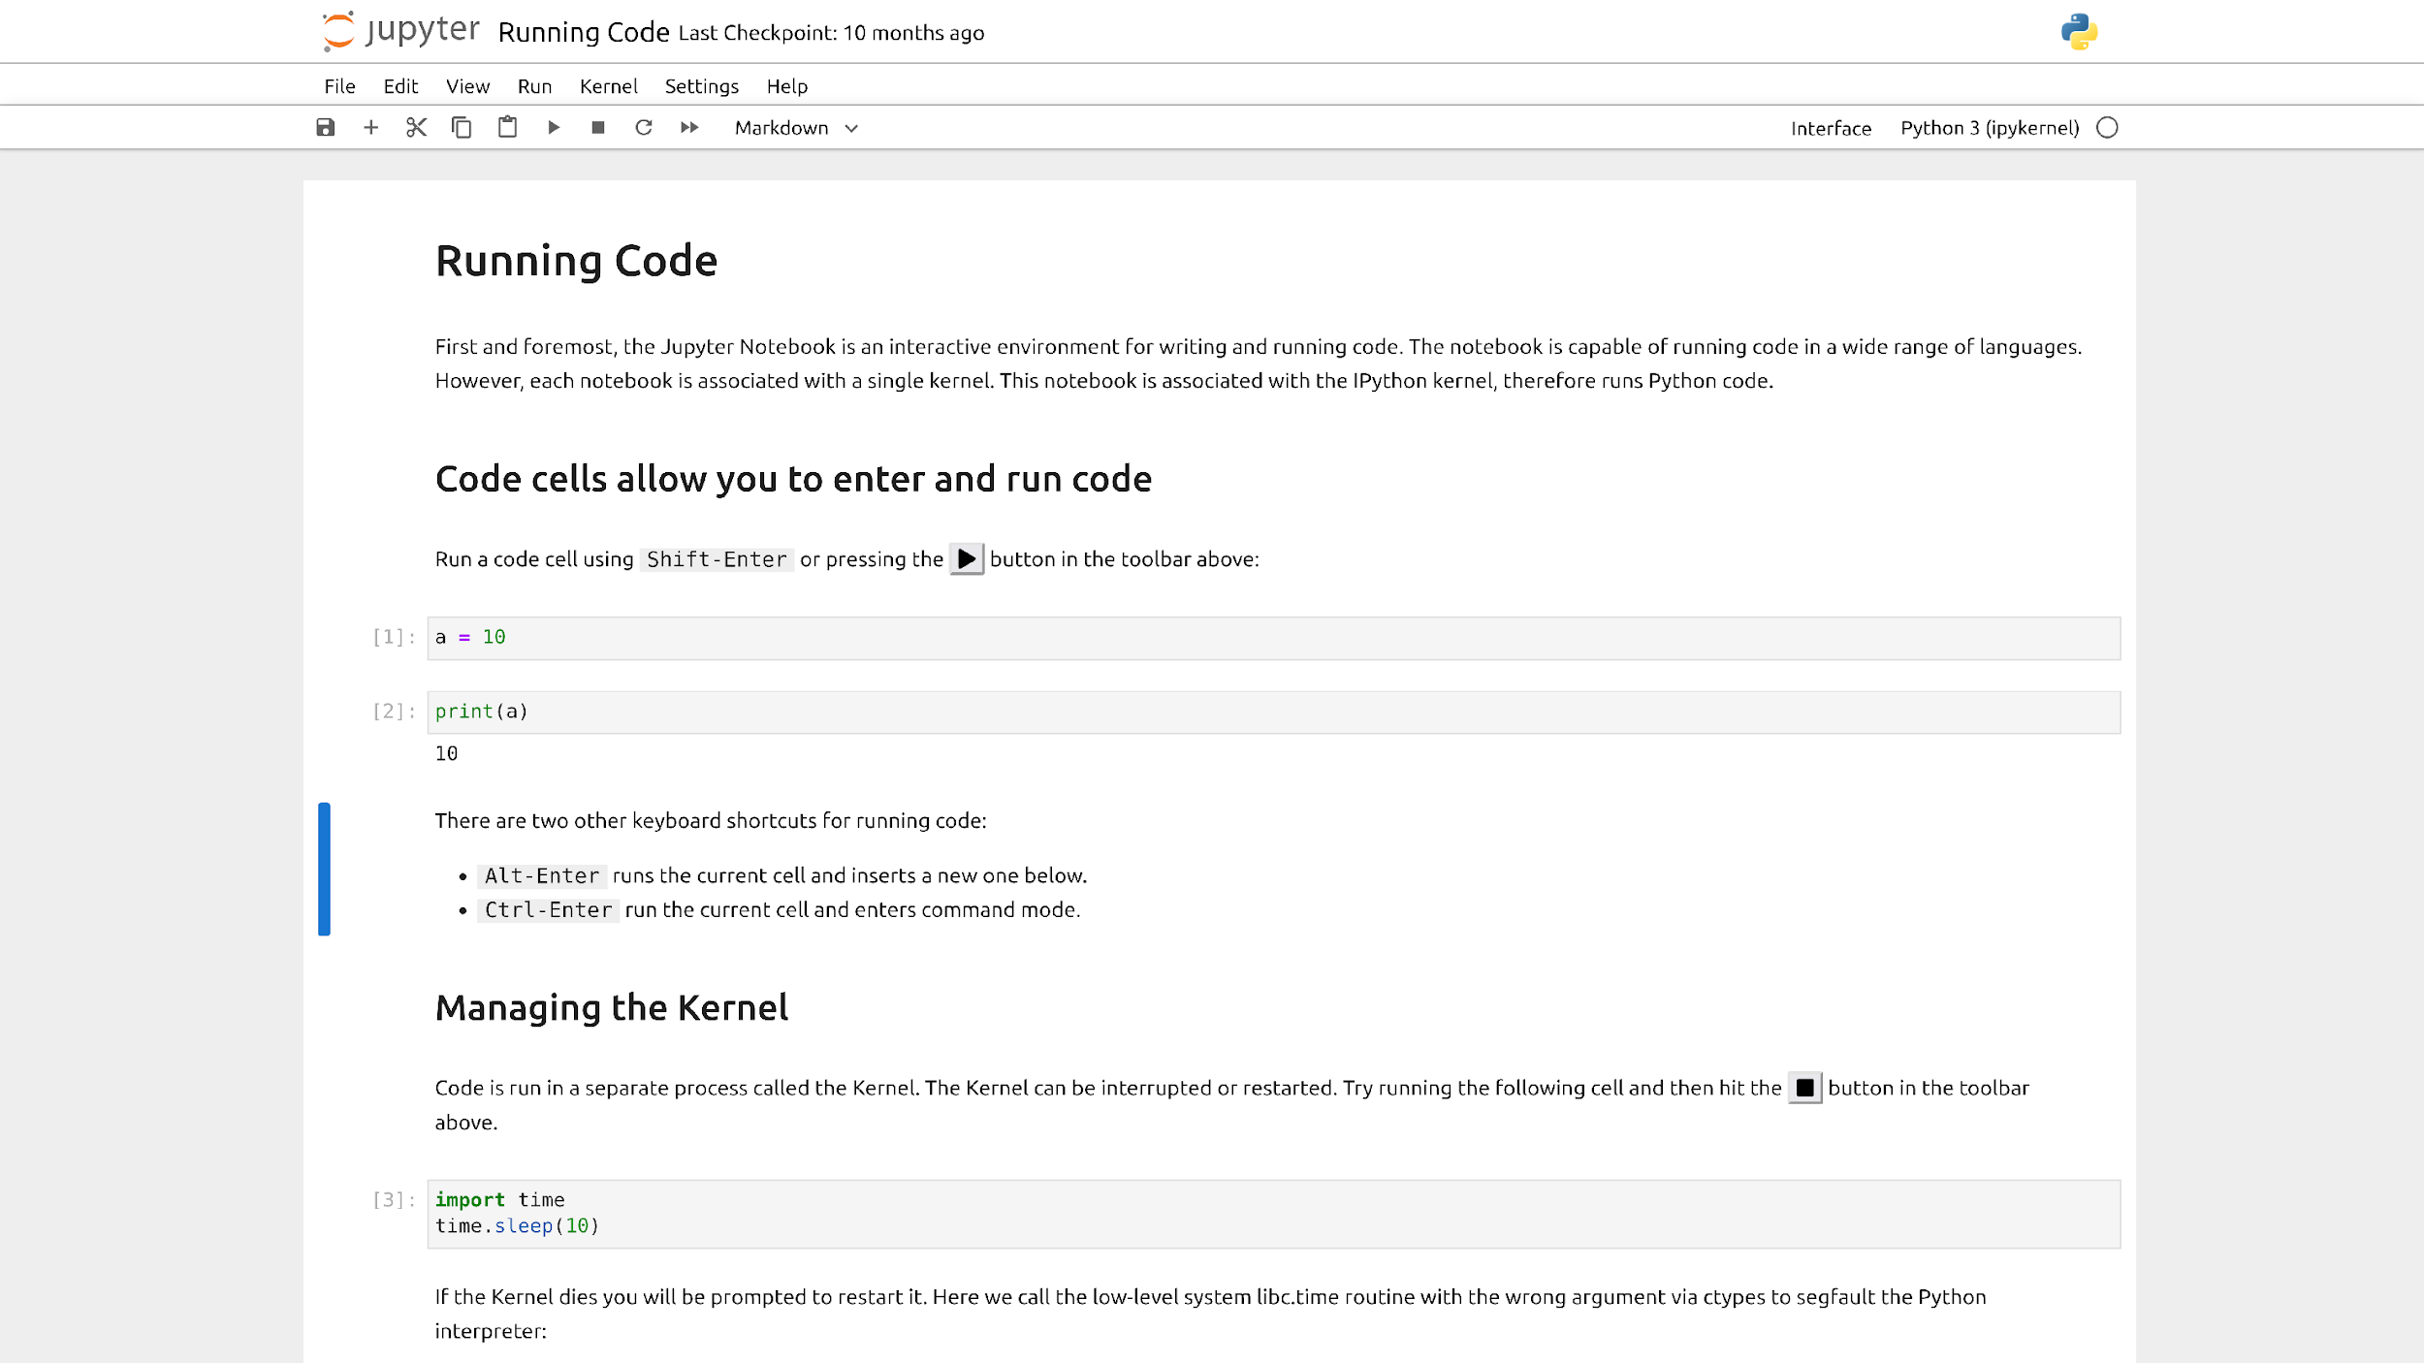
Jupyter Notebook
O que torna o Jupyter Notebook especial?
Células interativas: os documentos do Jupyter Notebook (também conhecidos como notebooks) são compostos de células. Você pode escrever e executar código em células individuais, facilitando o teste de pequenos trechos de código.
Várias linguagens: embora Python seja a linguagem mais popular para Jupyter Notebook, ele oferece suporte a mais de 40 linguagens de programação,
Rich Text e Markdown: você pode incluir explicações detalhadas, equações matemáticas e formatação usando Markdown, uma linguagem de marcação simples.
Visualizações: o Jupyter Notebook integra-se perfeitamente com bibliotecas populares de visualização de dados, como Matplotlib, Seaborn e Plotly. Isso significa que você pode criar gráficos, tabelas e plotagens impressionantes diretamente em seu notebook.
Multimídia: incorpore imagens, vídeos, widgets interativos e até páginas da web inteiras em seus blocos de anotações para enriquecer seu trabalho e torná-lo mais envolvente.
Compartilhamento e colaboração: compartilhe facilmente seus blocos de anotações com outras pessoas. Os arquivos do Jupyter Notebook podem ser visualizados online ou convertidos em vários formatos (como PDFs ou HTML) para distribuição mais ampla.

Slide 17
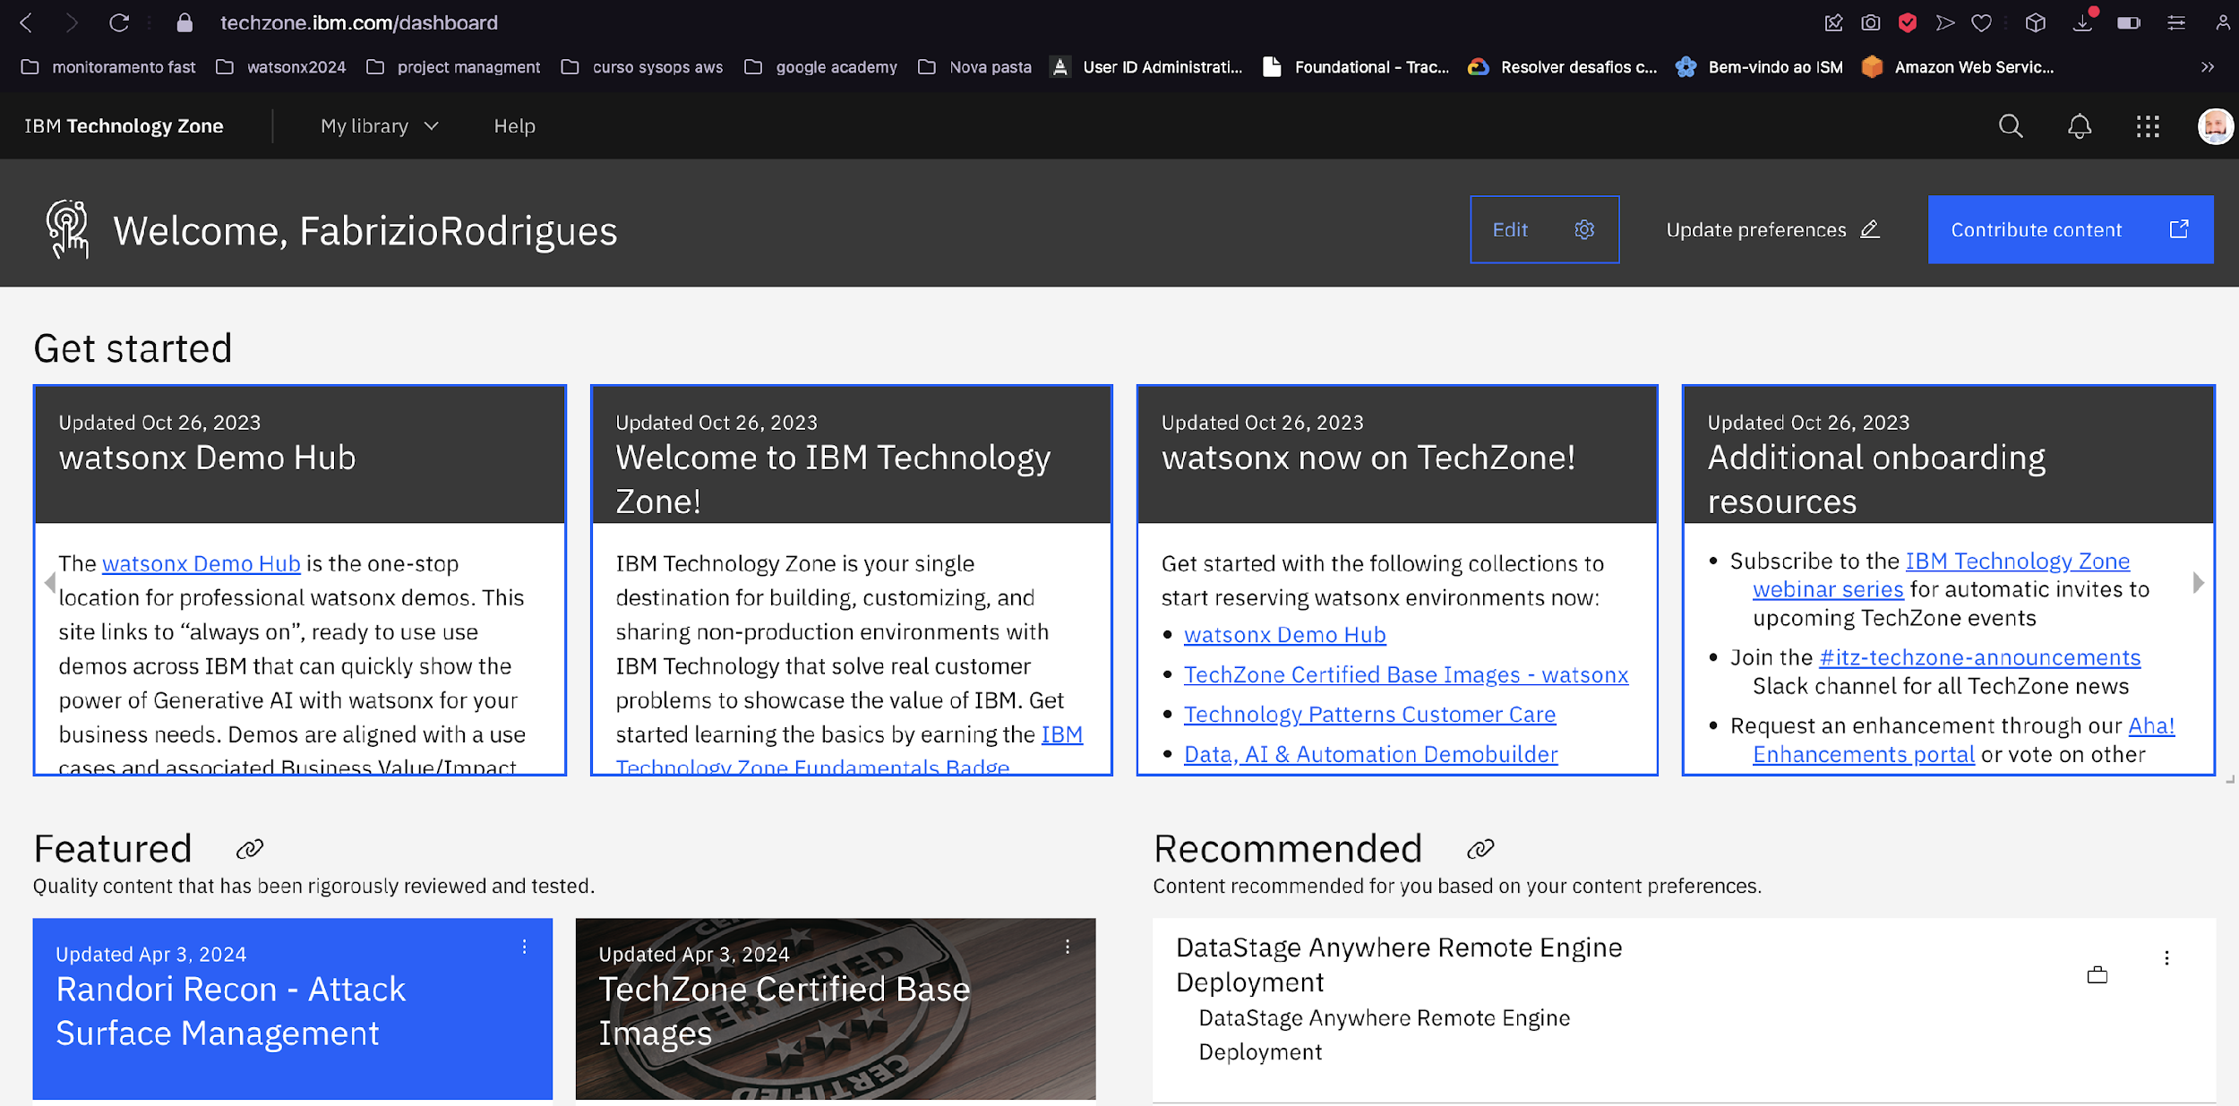
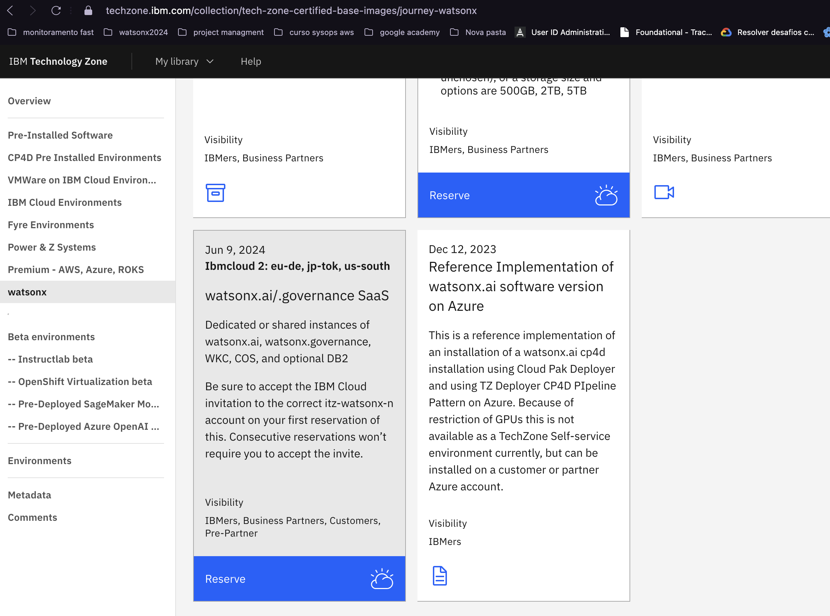
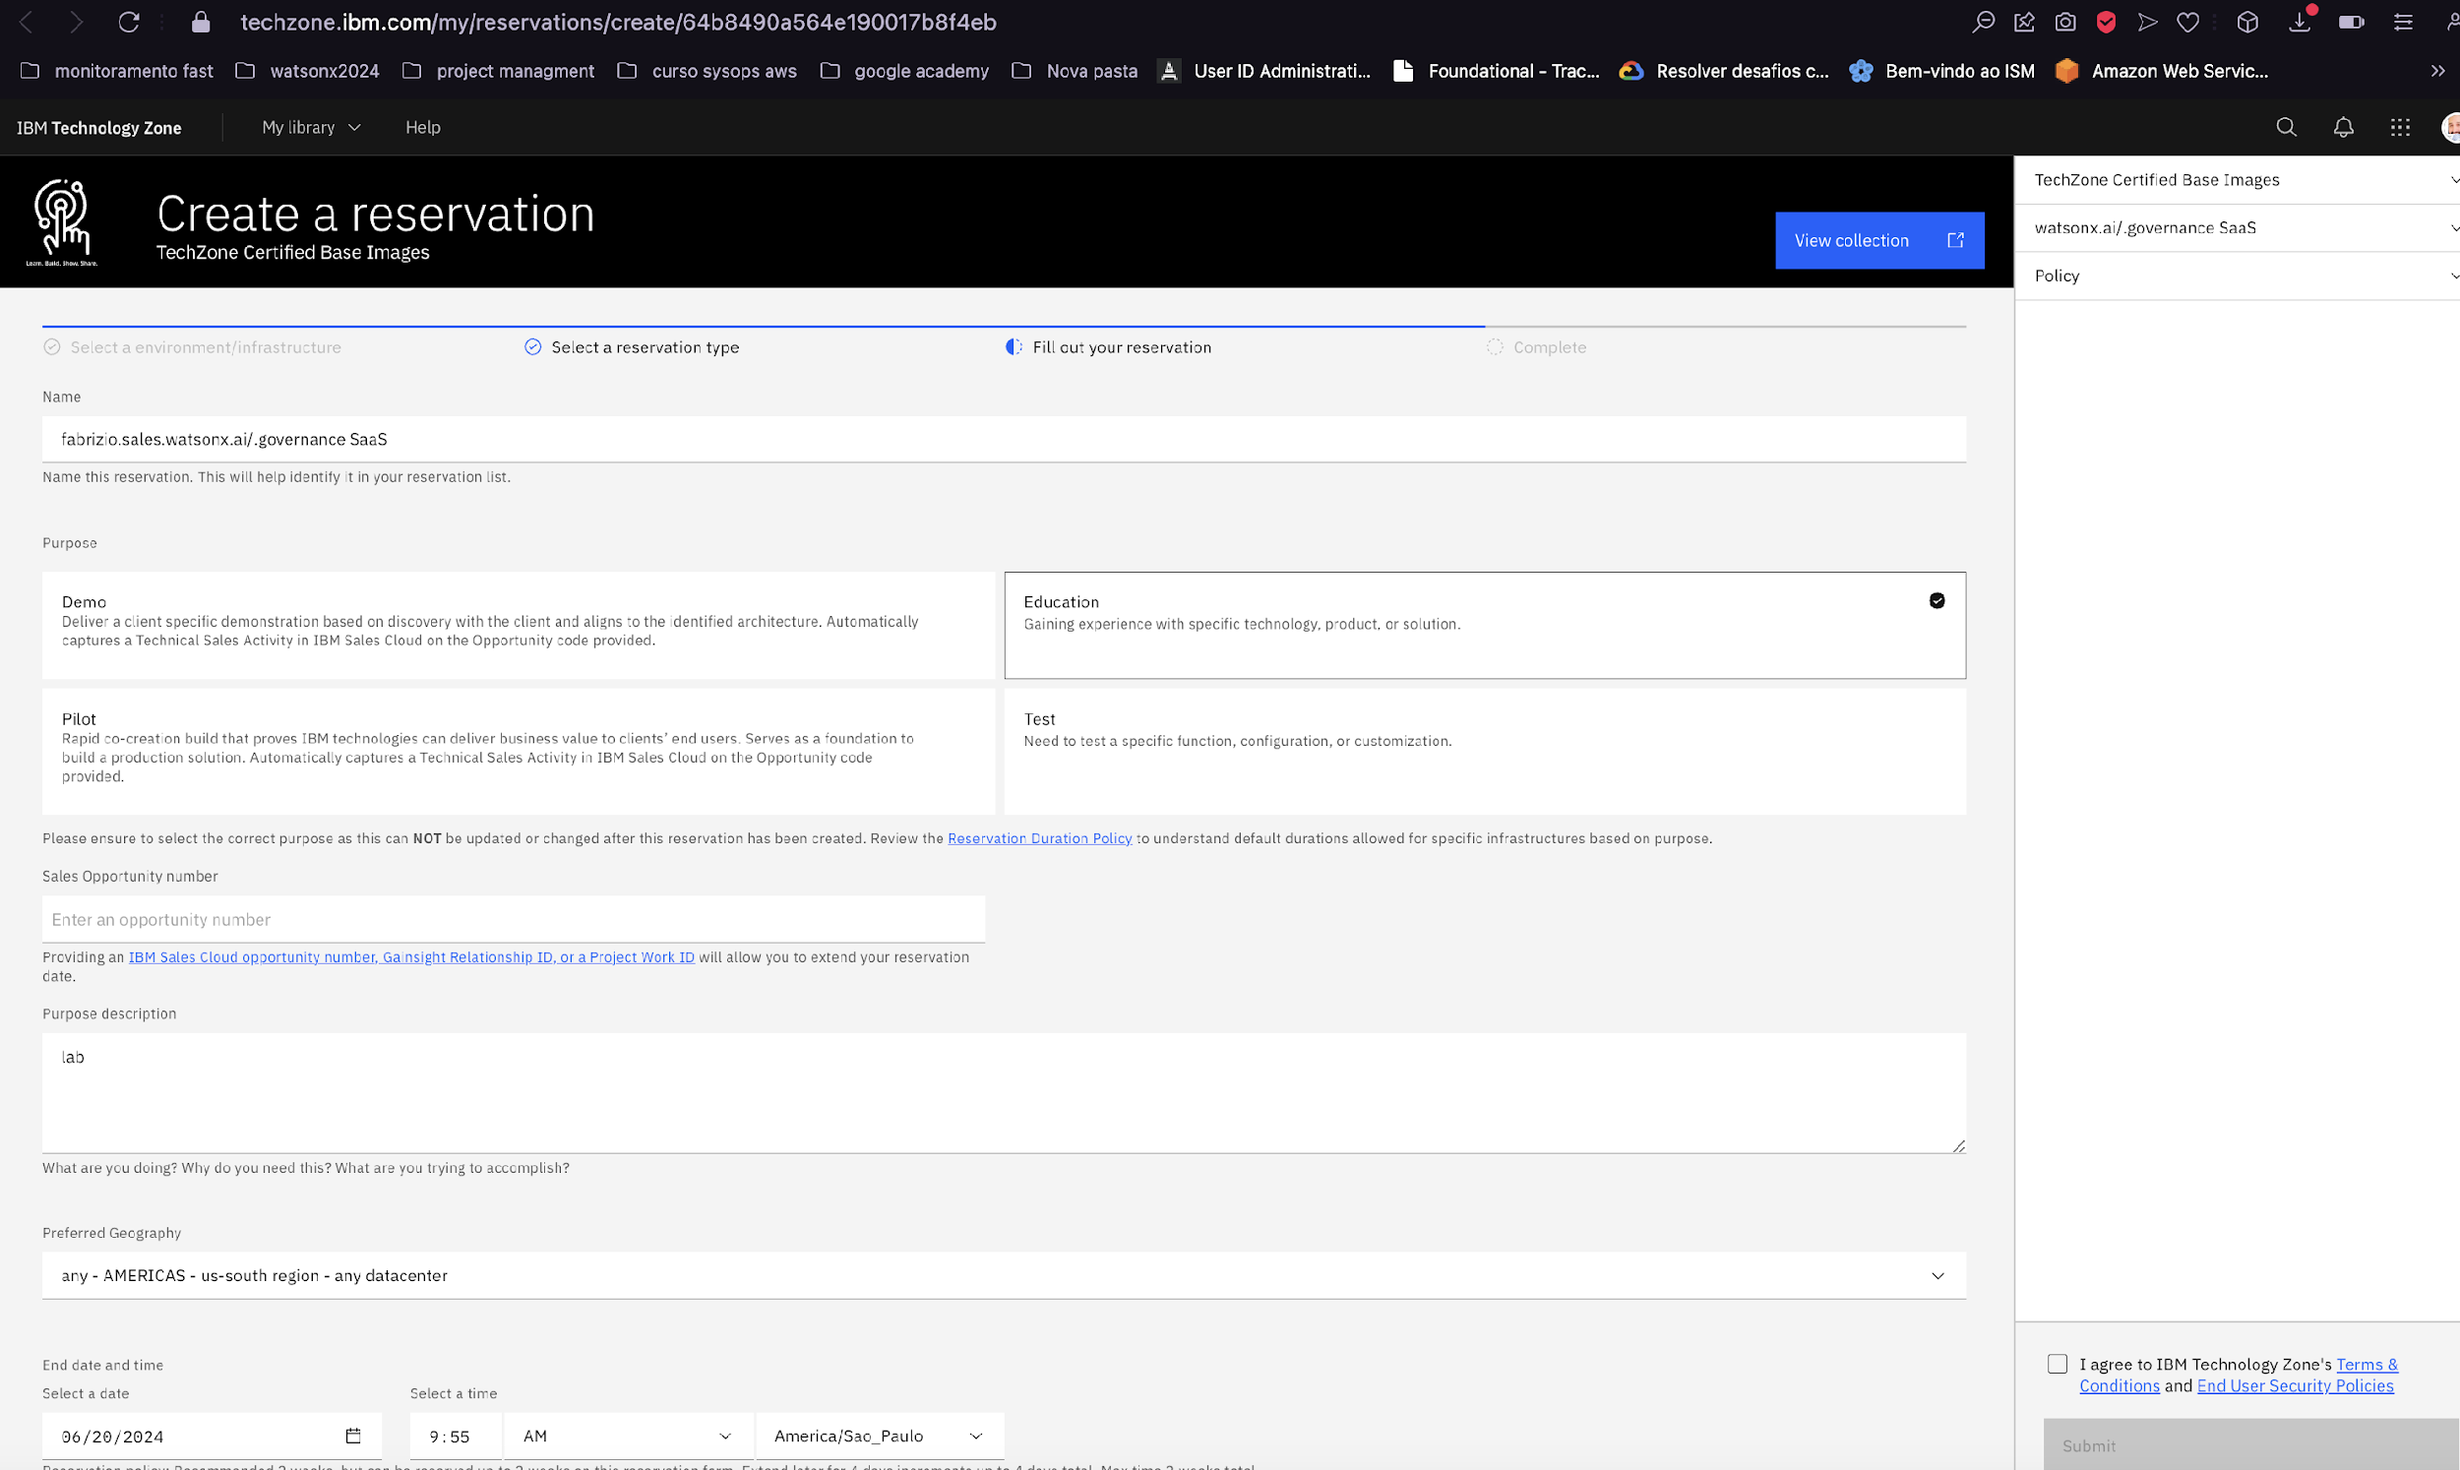
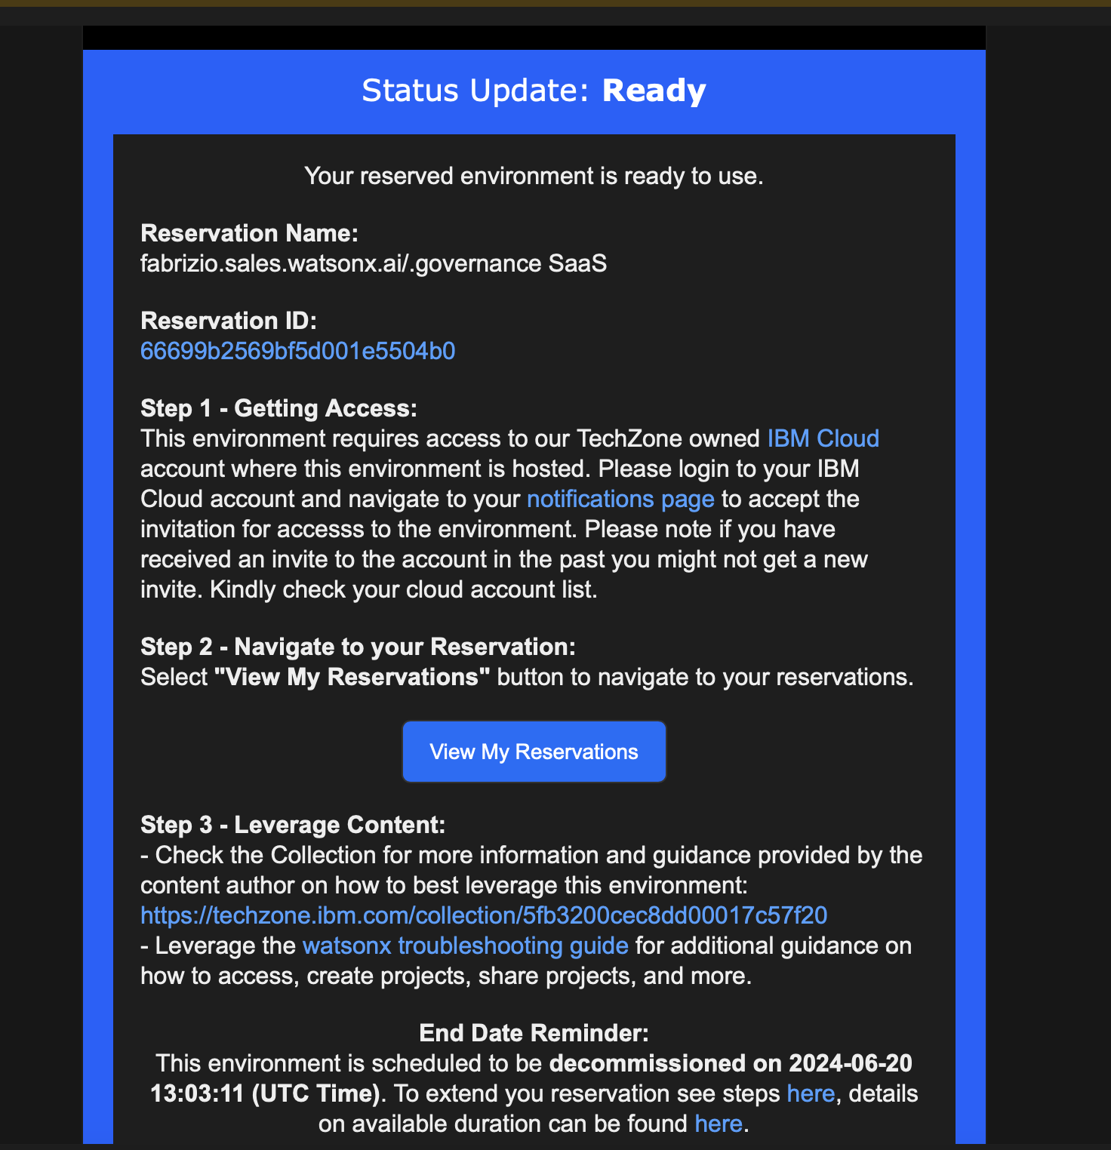
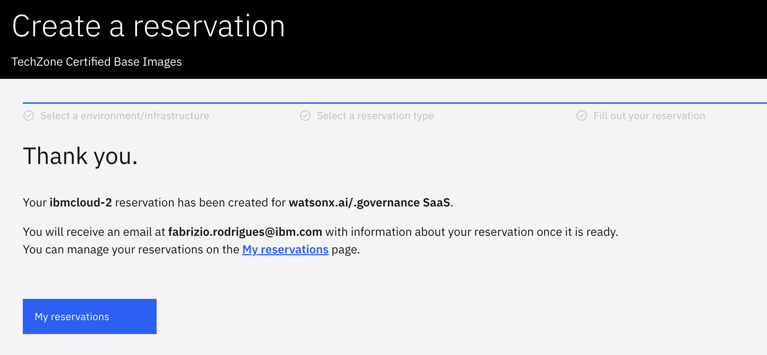
watsonx.ai - Provisionamento
IBM Technology Zone é o lugar para construir, customizar e compartilhar ambientes não produtivos com tecnologia IBM que resolvem problemas reais de clientes para mostrar o valor da IBM. O provisionamento inicia com a opção “base de imagens certificadas” e logo após a escolha de um dos componentes da plataforma do watsonx e necessária para efetuar a reserva do ambiente. A confirmação do ambiente pronto é enviada por email onde deve ser associada a conta criada à conta do usuário na IBM Cloud.
Notes:
Explicar que precisa de um conta na Cloud
E que precisa de uma instancia de storage para poder trabalhar nele

Slide 18
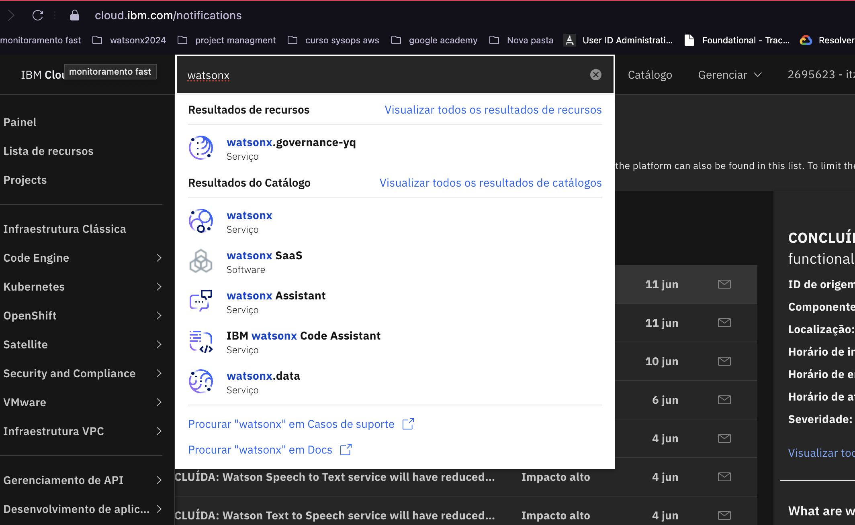
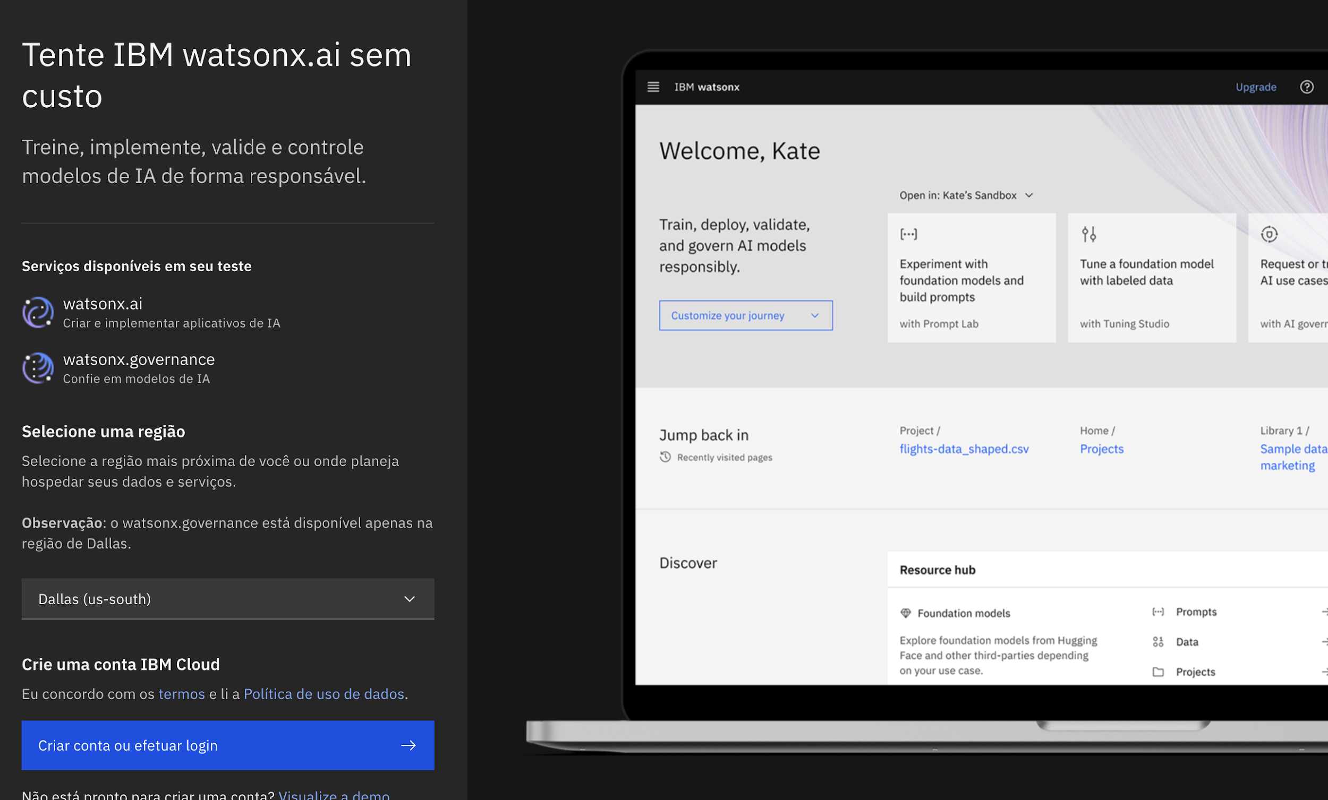
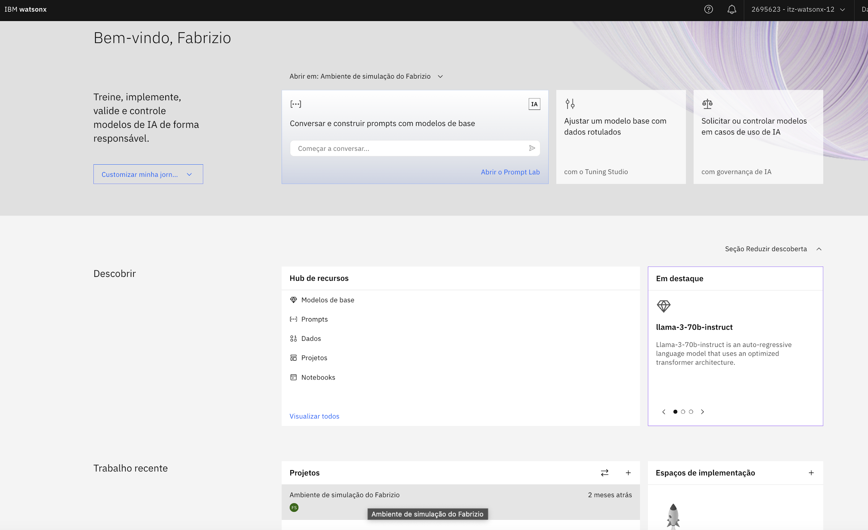
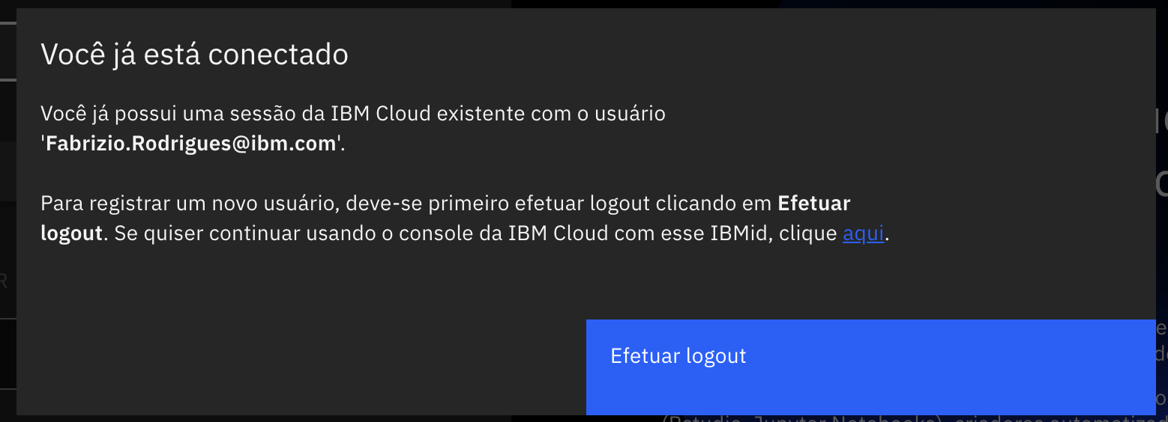
watsonx.ai - Provisionamento
IBM watsonx serviice dispõe de uma arquitetura também pode ser usada como parte de uma solução maior, onde é incluída em uma pilha de outros componentes na cloud
Notes:
Explicar que precisa de um conta na Cloud
E que precisa de uma instancia de storage para poder trabalhar nele

Slide 19
... Demo
Live
Notes:
Os modelos de fundação (FMs) são diferentes dos modelos tradicionais de IA. Enquanto os modelos tradicionais de IA exigem treinamento supervisionado em dados rotulados, os FMs usam treinamento auto-supervisionado em um grande conjunto de dados não rotulados e não exigem dados rotulados. O aprendizado supervisionado é humano, requer rotulagem intensa e é difícil, difícil e caro. A inclinação auto-supervisionada é alimentada por computador, requer pouca rotulagem e é rápida, automatizada e eficiente. (Consulte o slide de backup para obter mais detalhes sobre a diferença entre aprendizado supervisionado e auto-supervisionado.)
O que o ChatGPT fez foi popularizar a tecnologia e mostrou um pouco do seu potencial. FMs, em particular modelos de linguagem grande (LLMs) são bons em muitas coisas. Especificamente, eles
São bons em executar tarefas de perguntas e respostas (Q&A) – os usuários podem levantar perguntas aleatórias no ChatGPT e obter respostas muito boas. Pode resumir um grande corpo de textos. Pode gerar novo conteúdo como uma história e pode ser instruído a escrever em um estilo específico. Excel em tarefas gerais de processamento de linguagem natural (NLP).
Mas as FMs podem muito mais, desde várias tarefas de PNL, como resumir, extrair, fazer perguntas e respostas, gerar código e para uso geral, até aplicativos específicos de domínio em finanças, segurança cibernética e muito mais. Dado o seu notável desempenho e extensibilidade a uma ampla gama de tarefas, está trazendo um ponto de inflexão na IA. A forma como as empresas adotam o FM e executam a IA generativa terá um impacto significativo no sucesso futuro.
Ele determinará: - Se as empresas podem desbloquear valor do FM e da IA generativa - Se as empresas podem criar valor para seus clientes - Se as empresas podem criar e liberar inovação em escala com velocidade para seus clientes de valor e para saltar à frente da concorrência

Slide 20
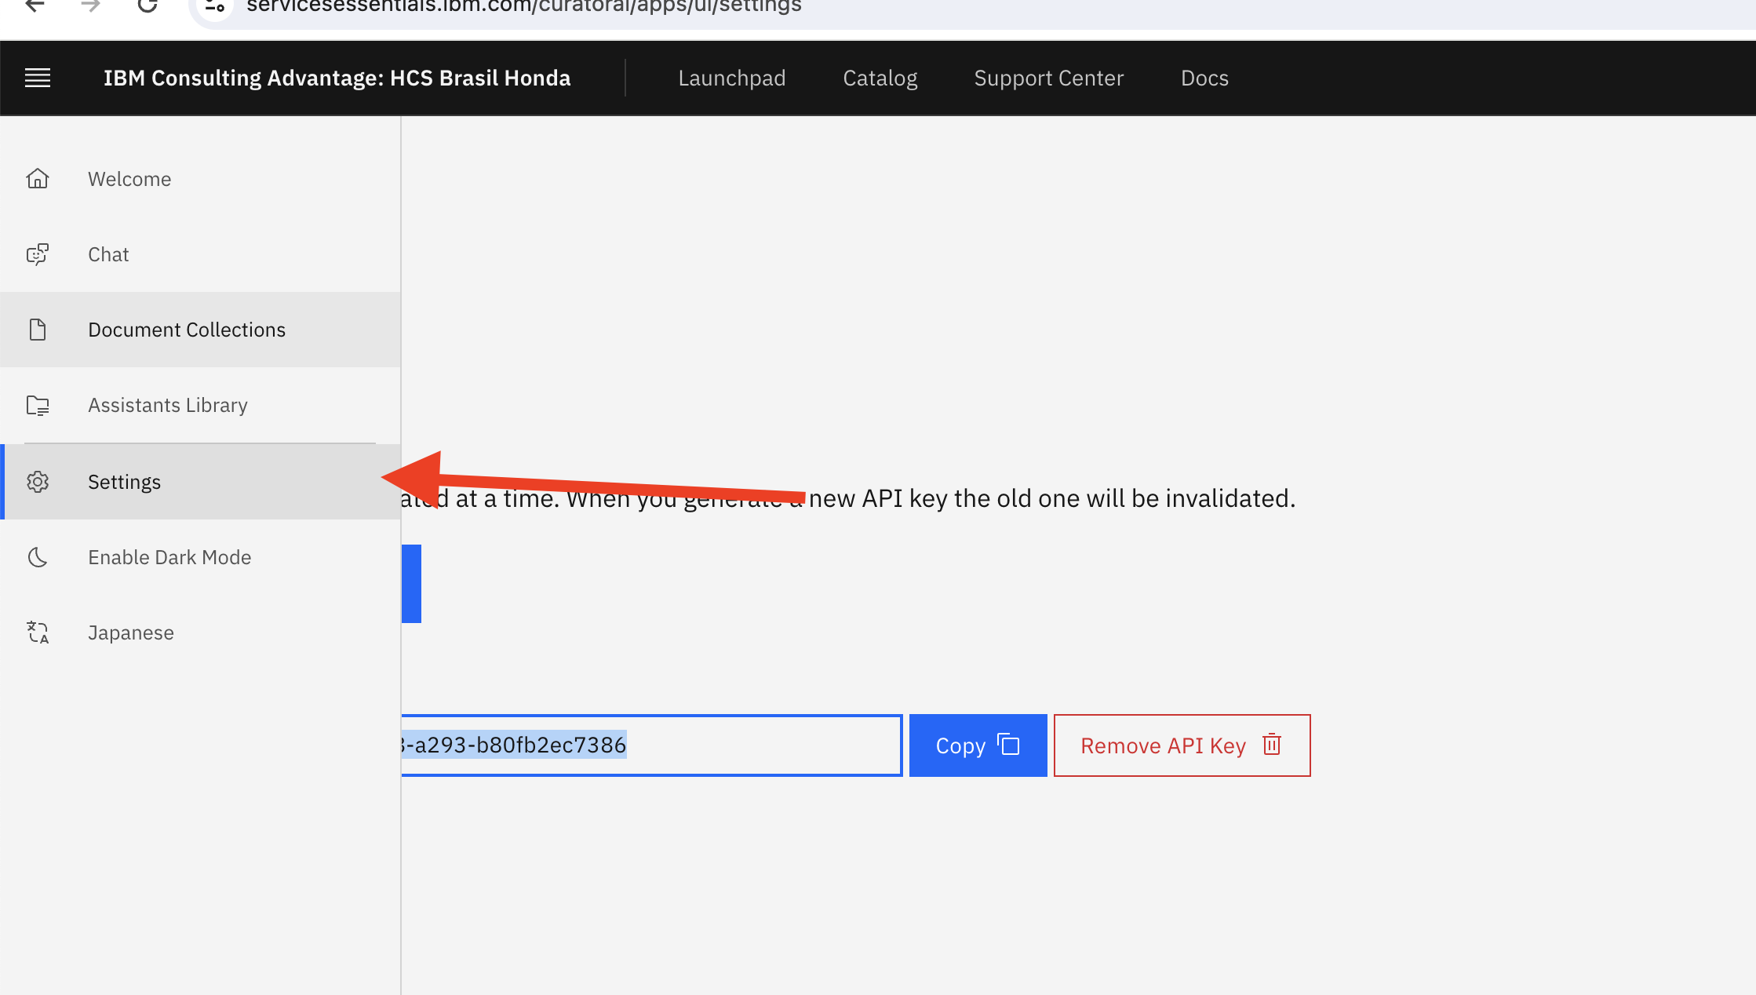
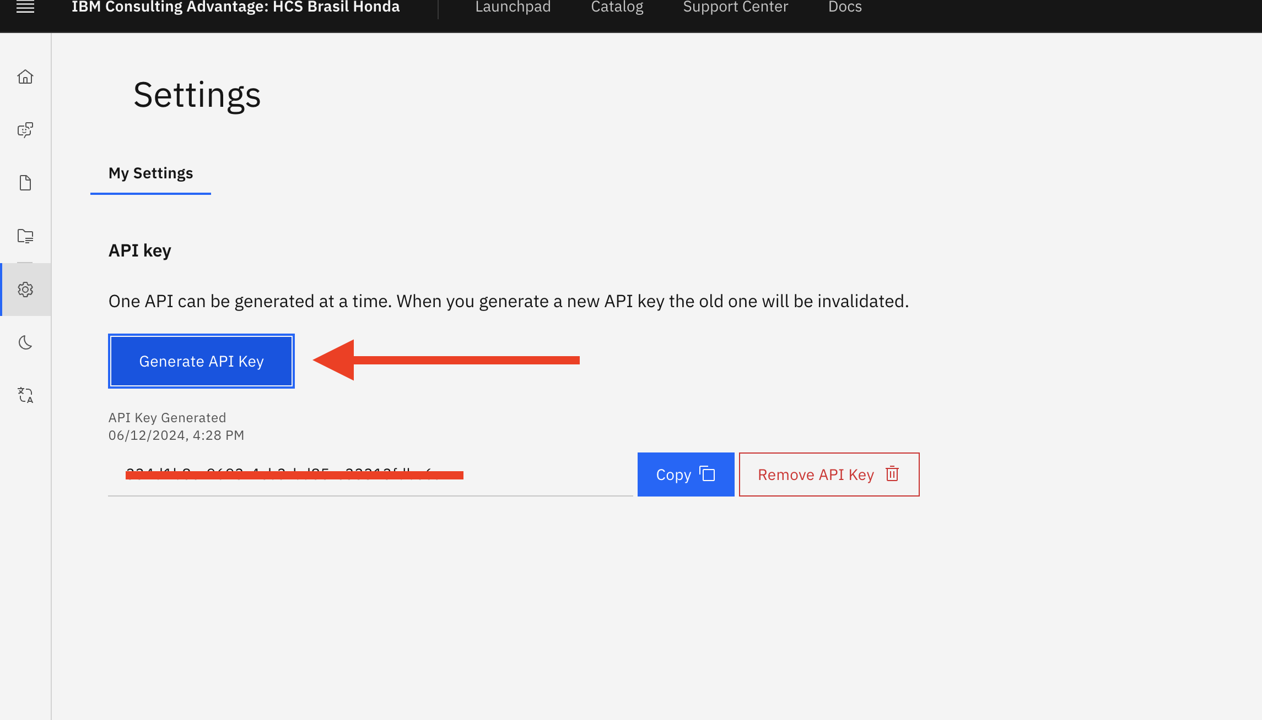
IBM Consulting Advantage - Provisionamento
ICA reúne ativos, assistentes e métodos de IA em uma plataforma central, para que possamos entregar com consistência, repetibilidade, maior qualidade e velocidade para nossos clientes
Notes:
Explicar que precisa de um conta na Cloud
E que precisa de uma instancia de storage para poder trabalhar nele

Slide 21
Notes:
This self-explanatory slide does not require speaker notes.

Slide 22
Breve introdução “areas” de AI ( Classification, Prediction, Generation) com exemplos simples.
IA generativa
● IA generativa é um tipo de inteligência artificial que pode criar novos conteúdos, como texto, imagens, música ou vídeos
● Modelos treinados com grandes conjuntos de dados de conteúdo existente e depois usando esse conhecimento para gerar novo conteúdo
● A IA generativa tem uma ampla gama de aplicações potenciais, incluindo:
○ Criação de conteúdo: como artigos, blogs, postagens, ou até mesmo livros inteiros.
○ Aumento de dados: a IA generativa pode ser usada para aumentar conjuntos de dados existentes criando novos dados semelhantes
aos dados existentes. Isso pode ser útil para treinar modelos de aprendizado de máquina.
○ Aplicações criativas: A IA generativa pode ser usada para criar arte, música, vídeos e outros conteúdos criativos.
○ Geração de Código: A IA generativa pode ser usada para criar códigos, revisar códigos e sugestão de melhores práticas
Fala do Consultinb Advantage / BAM Google consumer-oriented generative AI tool
https://bundles.yourlearning.ibm.com/ibm/ibmc-learning-and-knowledge/#GYGQJQXRGZXY6MJR/NKGEVVENXRXQQ6KY - Prompt Engineering with ICA

